Slide 1
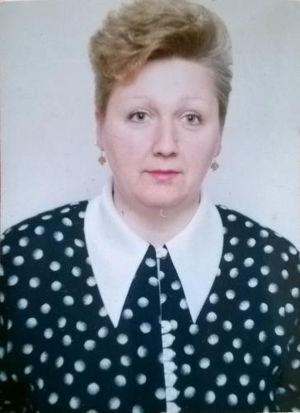
Атестація 2021
Добош Оксани Іванівни

Slide 2
Загальні дані
Освіта середня педагогічна, закінчила Мукачівське педагогічне училище в 1983 році по спеціальності «Дошкільне виховання»
Кваліфікацію присвоєно: вихователь дитячого садка
Посада: вихователь
Кваліфікаційна категорія: спеціаліст 11-го розряду
Педагогічний стаж: 38 років
Проходження курсової перепідготовки: м. Ужгород ЗІППО, вересень 2020 р.
Атестація: 2020-2021 рр.

Slide 3
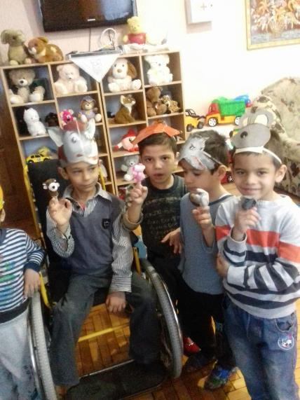
Моє педагогічне кредо
«Дітей поганих не буває, якщо талановита ти, їх безталанних небуває, якщо працюєш творчо ти !»

Slide 4

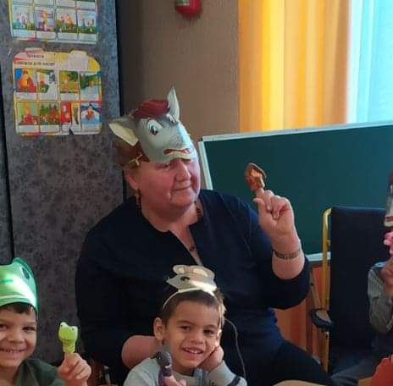
Девіз робочого дня
«Віддати дітям постійної необхідної педагогічної підтримки, робити їх успішними, переможними, як у навчанні, так і в житті, соціальному становленні, розвитку.»

Slide 5
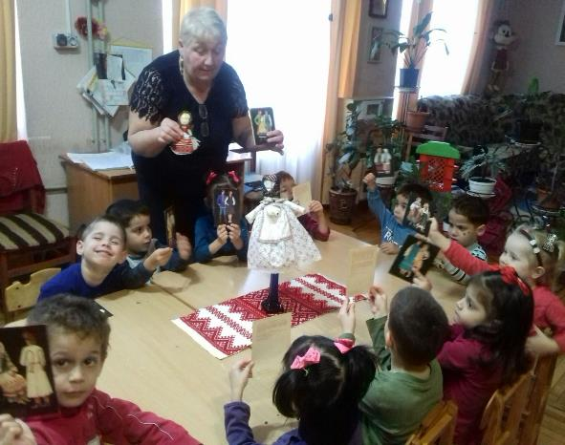
Заповіді для мене
Ніколи не карати дитину в гніві.
Ніколи не забирати від дітей нічого, чого не зможу повернути.
Ніколи не порушувати свою обіцянку.
Не допускати помилок.
У всьому бути прикладом для наслідування.
Віднайти чарівний ключик до серденька кожного малюка, і відкрити в ньому віконце в довкілля.

Slide 6
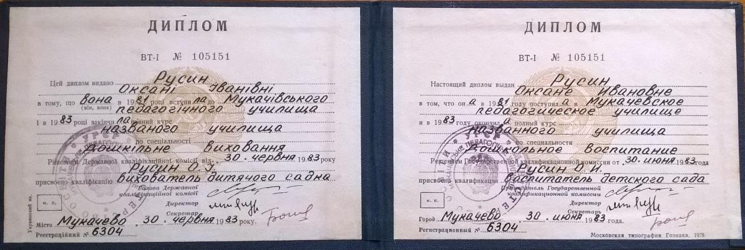
МІЙ ДИПЛОМ

Slide 7
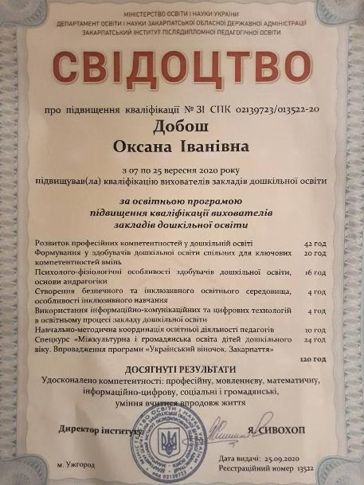
Підвищення фахової кваліфікації

Slide 8
Моє хобі
Написання віршів, сценаріїв до корпоративів, весільних церемоній, вітання на день народження, ювілейних дат.
Люблю робити людям приємні хвилини та приносити радість.

Slide 9
Проблема над якою працюю
Розвивати здібності і обдарування дітей, щодня, щохвилини допомагати їм довершити себе у їх розпочатих, недовершених справах розкривати задатки та розвивати творчі здібності.
Допомогти дітям знайти себе у цьому світі, віднайти родину та близьких родичів, готуватися до проживання у сім’ї.
Розвивати зв’язне мовлення дітей, збагачувати активний словник, індивідуально визначаючи кожну маленьку особистість

Slide 10
Звіт про роботу за атестаційний період 2016-2021 рр
Працюю на посаді вихователя дитбудинку з серпня 1980 року. За атестаційний період працюю на дошкільній групі «Сонечко».
Мета моєї пед. діяльності на дошкільній групі – надавати дітям потребуючу допомогу у навчанні і вихованні за програмою «Дитина в дошкільні роки».
Приймала участь у педагогічних радах, методичних об’єднаннях, психологічних тренінгах закладу.
Проводила екскурсії в довкілля та оздоровчі бази (район Вольна Гора) та на базі дитячого будинку з метою літніх оздоровлень дошкільнят.

Slide 11
Звіт про роботу за атестаційний період 2016-2021 рр
Проводила з дошкільниками розваги, конкурси, спортивні змагання, дні здоров’я та свята.
Люблю вчити дітей вірші. Діти мене розуміють і сприймають. Це дає позитивний результат.
Приймала участь у семінарах, нарадах, педагогічних читаннях, я є член творчої групи дитячого будинку.
В своїй педагогічній діяльності, в майбутньому, зобов’язуюсь виховувати своїх дошкільнят в духовно-моральному правильному напрямку, готуючи їх до життя та навчання у школі.
У вільний від роботи час пишу вірші, слова до частівок, ювілейних дат колег та до свят червоного календаря року.

Slide 12
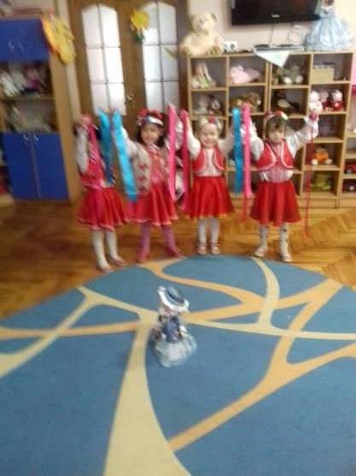
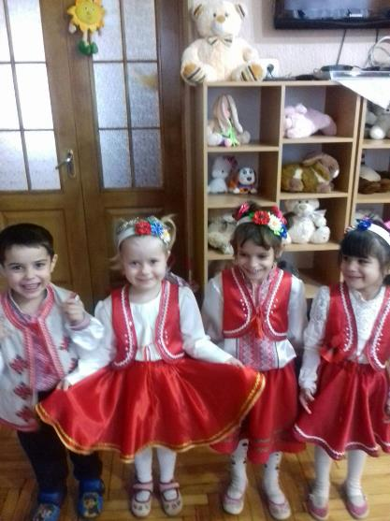
ДОДАТОК ДО ЗВІТУ

Slide 13
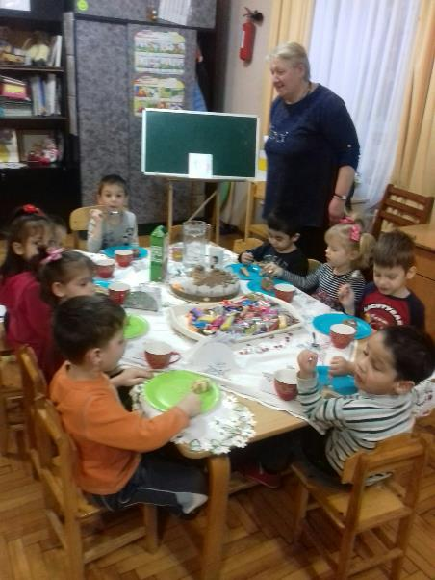
День народження дитини ми святкуєм у родині

